Slide 1
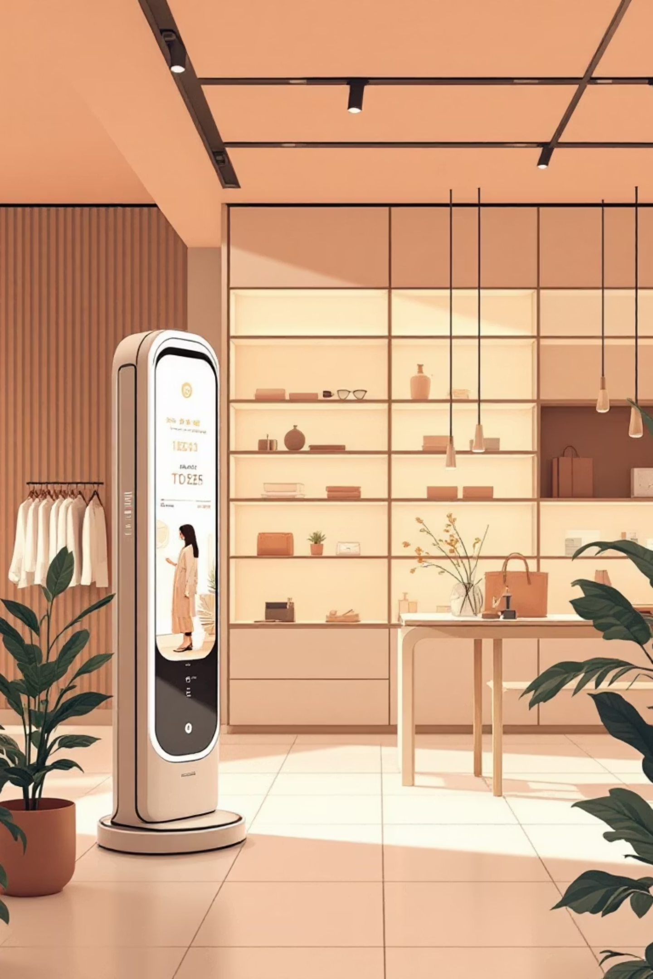
NeoTótem
Tótem Inteligente para Retail
Asignatura: PTY4614 – Capstone
Integrantes: Julián Martínez, Leonardo Pavez, Sebastián Tapia
Sede: San Joaquín – 2025

Slide 2

Contexto y Problemática
Competencia Digital
Brechas Actuales
El retail físico compite directamente con el comercio electrónico.
Poca personalización, baja automatización y uso limitado de datos en la experiencia en tienda.
Necesidad de Valor
Mejorar la interacción con clientes y generar métricas de valor para la toma de decisiones.

Slide 3
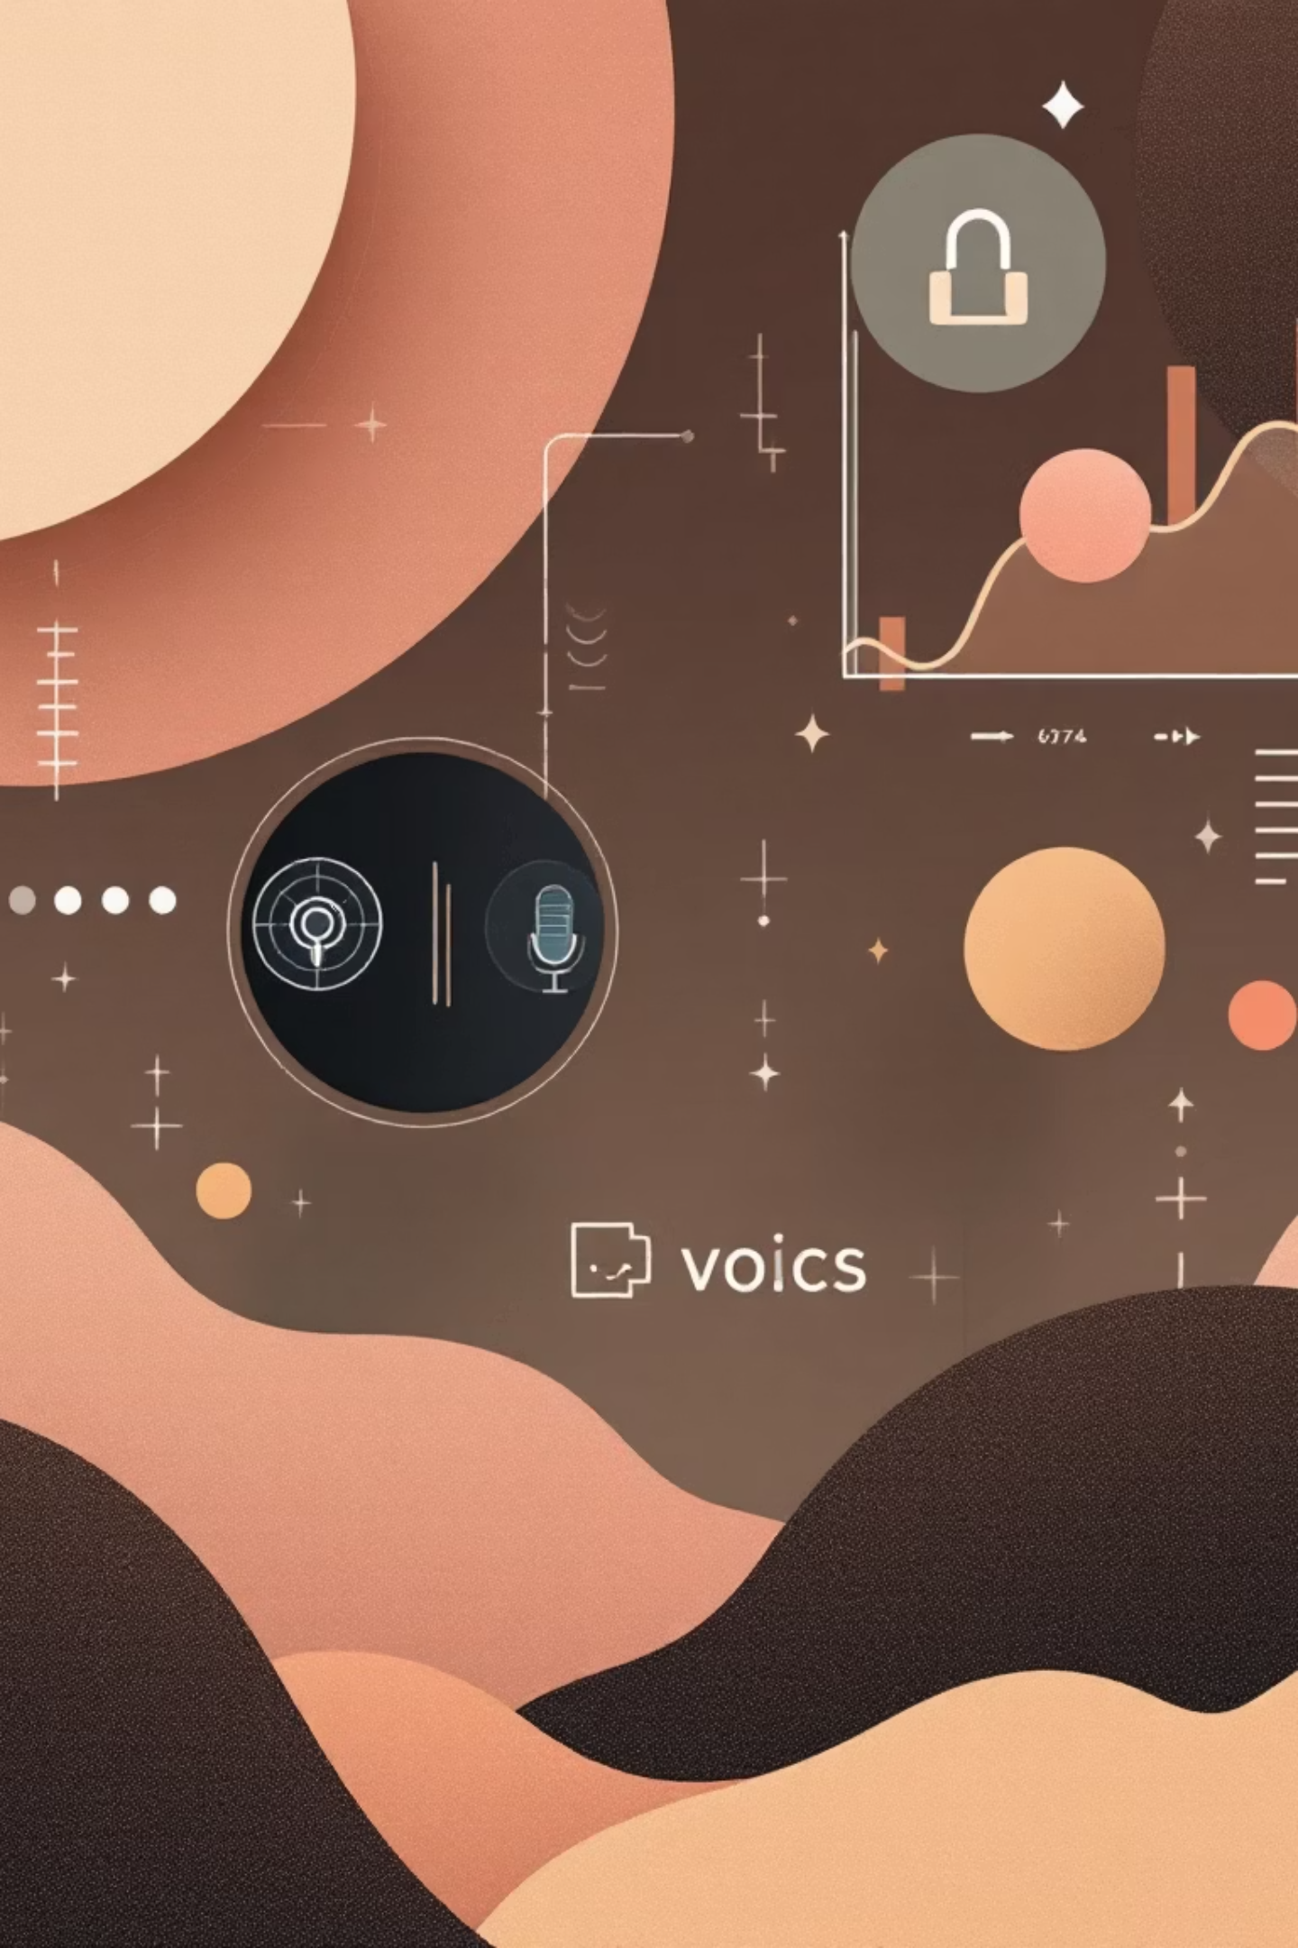
Objetivo Principal del Proyecto
Desarrollar un Tótem Inteligente
Integrando visión por computadora y reconocimiento de voz para:
Recomendar productos de forma personalizada.
Capturar métricas de interacción (KPIs) para apoyar la toma de decisiones en tienda.

Slide 4






Objetivos Específicos y Alcance
Diseño de Datos
Integración de IA
Modelar la base de datos para registrar todas las interacciones.
Visión por computador (detección de prendas, color, edad) y (consultas de stock).
Implementación Backend
Dashboard BI
Servicios de detección, voz y recomendación (FastAPI).
Implementar KPIs clave (CTR, éxito voz, Interacciones de los productos mas vistos).
Desarrollo Frontend
Validación
Interfaz de cliente en modo kiosk (Flutter Web).
Asegurar precisión, rendimiento y usabilidad del sistema.

Slide 5
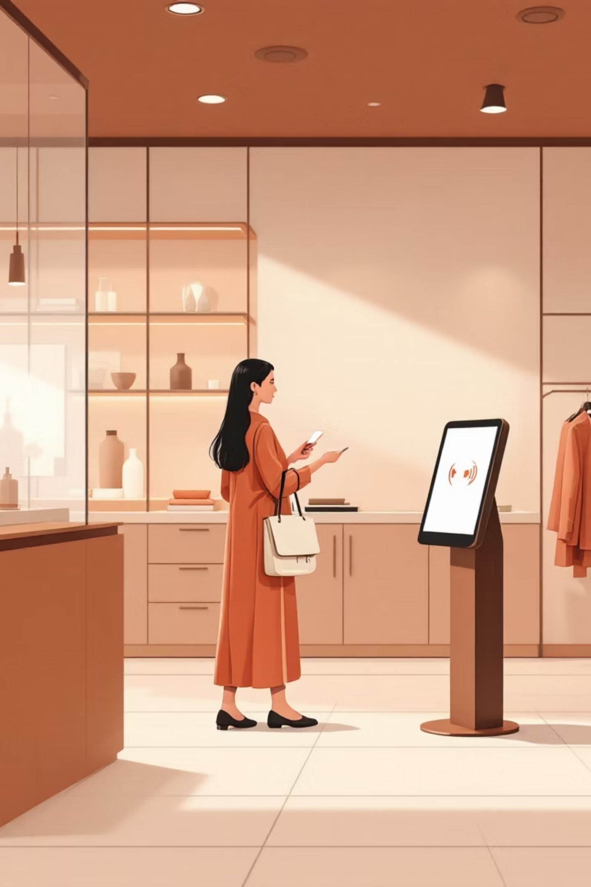



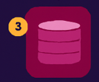


Arquitectura del Sistema NeoTótem
Cliente: interactúa con el tótem mediante pantalla y comandos de voz.
Tecnología: Flutter Web en modo kiosk.
Se activa el reconocimiento de voz (ASR) y visión por computadora (YOLOv8 + OpenCV).
Se detectan prendas, colores, edad estimada, y se transcribe la voz.
Backend con FastAPI: recibe los datos, los procesa y genera recomendaciones personalizadas.
Se orquesta la lógica entre módulos y se decide qué mostrar al usuario.
Se registran las interacciones en una base OLTP.
Se consolidan datos en un Data Warehouse para análisis posterior.
Dashboard BI muestra KPIs como tasa de éxito de voz, productos más vistos, CTR, etc.
La arquitectura se basa en la integración de múltiples componentes tecnológicos para ofrecer una experiencia fluida y capturar datos valiosos.

Slide 6
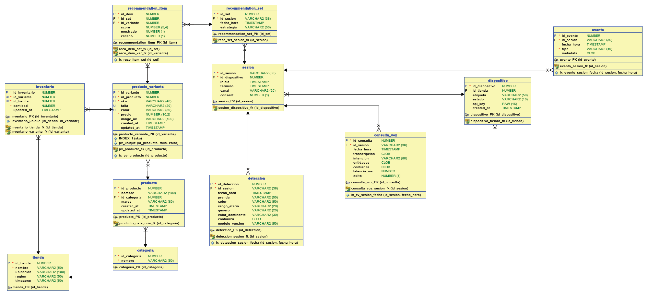
Modelo de datos Sistema NeoTótem

Slide 7
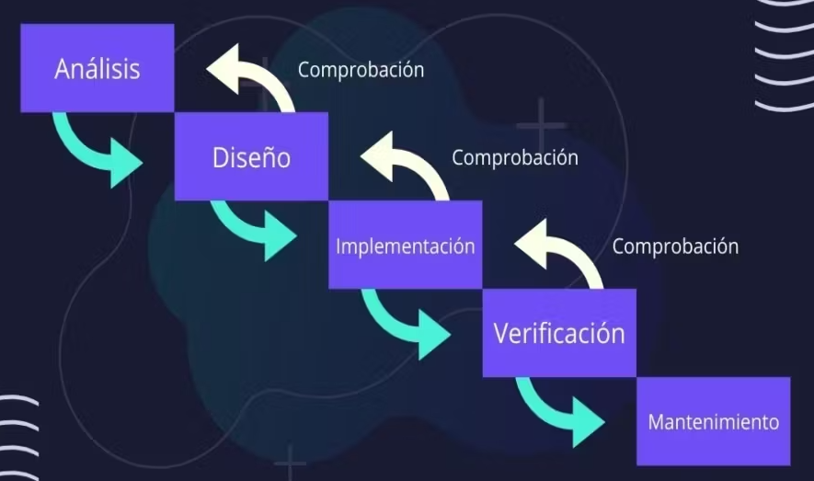
Metodología
NeoTotem Retail sigue un modelo en cascada porque su desarrollo requiere fases secuenciales bien definidas.
Requerimientos claros desde el inicio: No se prevé necesidad de cambios continuos.
Fases lineales y predecibles, adaptadas a un proceso de desarrollo académico.
Fases del Proyecto:
Análisis de Requisitos: Definición de problemas y soluciones.
Diseño del Sistema: Arquitectura general y modelo de datos.
Desarrollo: Implementación de backend (FastAPI), frontend (Flutter Web) e integración con IA.
Pruebas y Validación: Verificación de la funcionalidad en tiempo real (detección y recomendación).
Implementación: Despliegue en entorno local.
Mantenimiento: Retroalimentación y propuestas de mejora para versiones futuras.

Slide 8
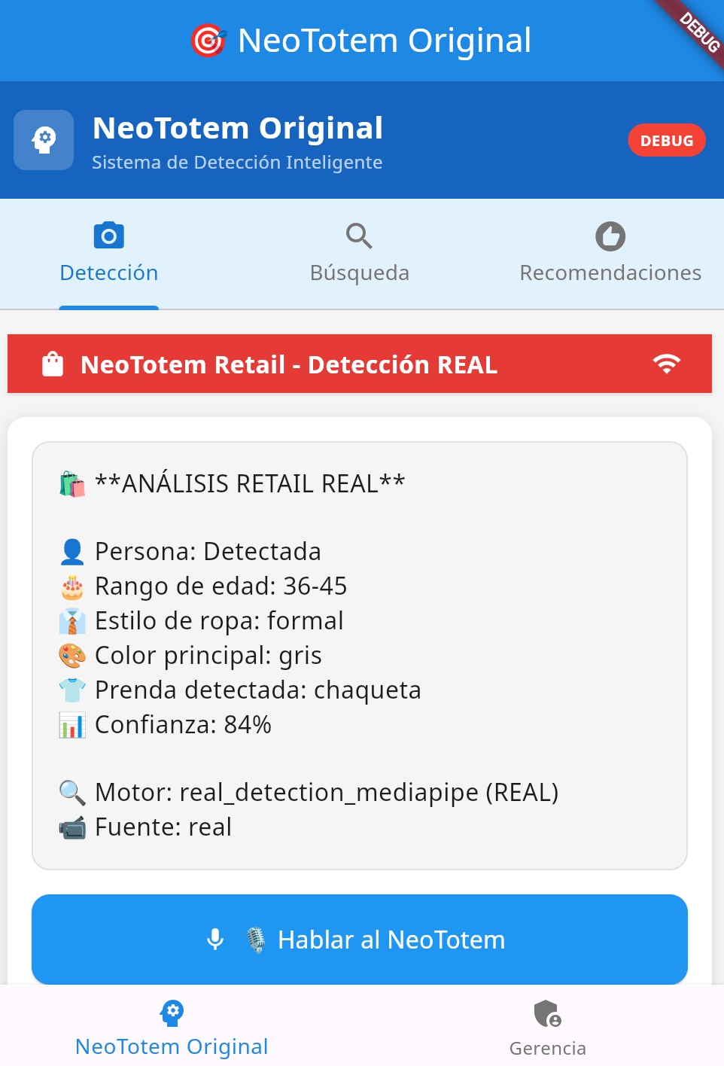
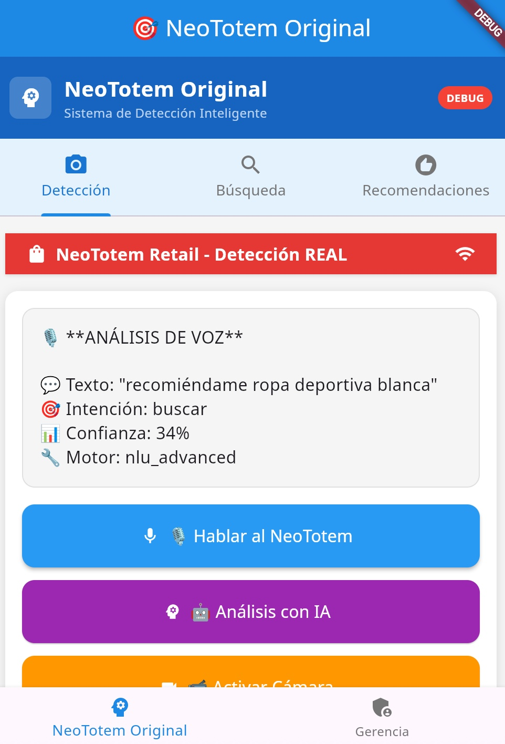
Prototipo de Interfaz de Usuario (UI)
El diseño de la interfaz se centra en la usabilidad en modo kiosk, facilitando la interacción visual y por voz.
Pantallas Clave: Bienvenida, Consulta por Voz (micrófono activo) y Recomendaciones de Productos.

Slide 9





Cronograma (14 Semanas)
Modulo 1: Planificación
Modelo de datos, datasets, wireframes, Guía 1.
Modulo 2: Prototipado
Endpoints simulados, BD inicial, prototipo UI, intents NLU, repo Git.
Modulo 3: Integración
Endpoints completos, YOLOv8 + color, ASR real, ETL, dashboard KPIs, demo preliminar.
Modulo 4: Finalización
Pruebas (backend, CV, voz, usabilidad), seguridad APIs, demo final y presentación.

Slide 10








Conclusiones y Valor Añadido
Integración Tecnológica
Valor al Cliente
Conexión de IA, desarrollo de software y Business Intelligence.
Ofrece una experiencia de compra innovadora y personalizada.
Factibilidad
Valor a la Empresa
Proyecto factible en 14 semanas con roles definidos y recursos accesibles.
Proporciona KPIs accionables para la toma de decisiones estratégicas.
¡Gracias!

